Slide 1
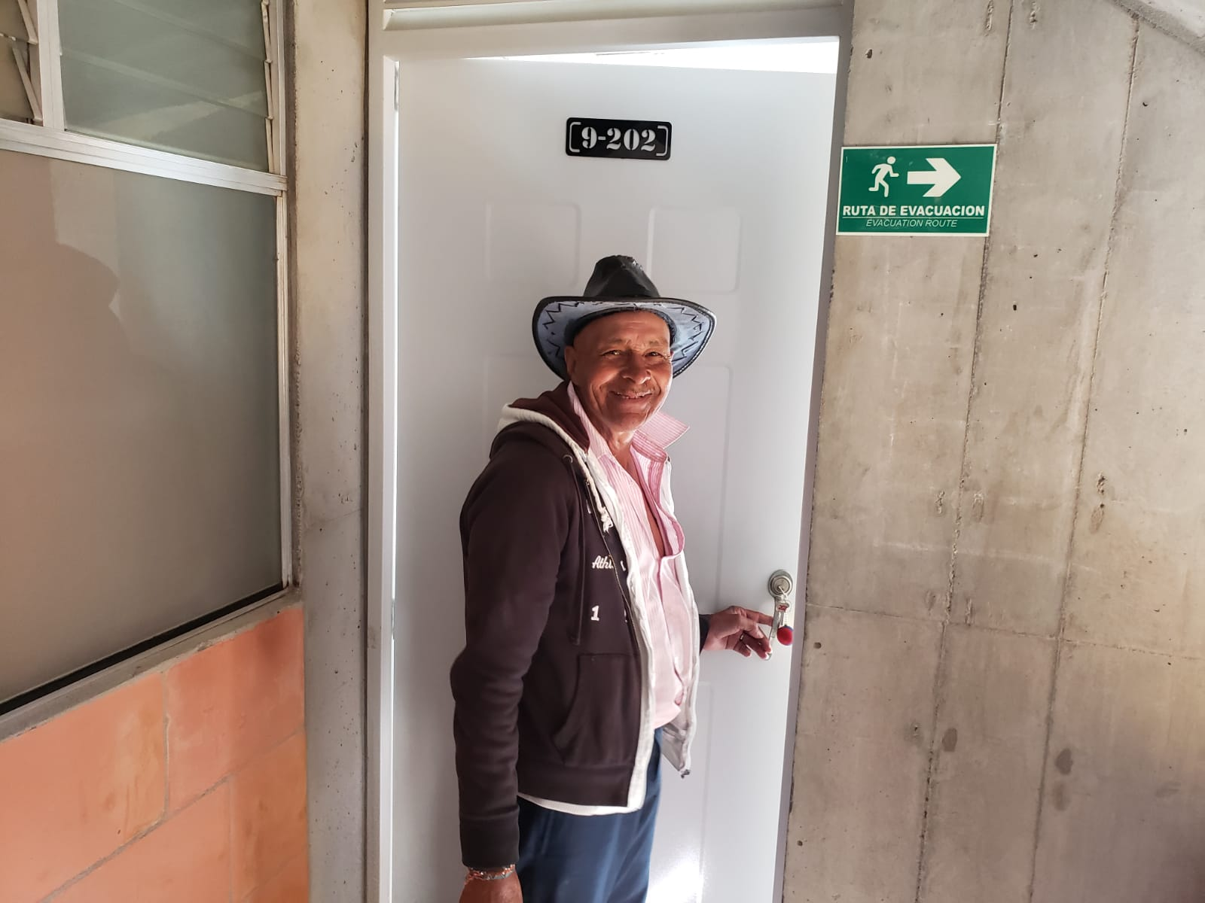
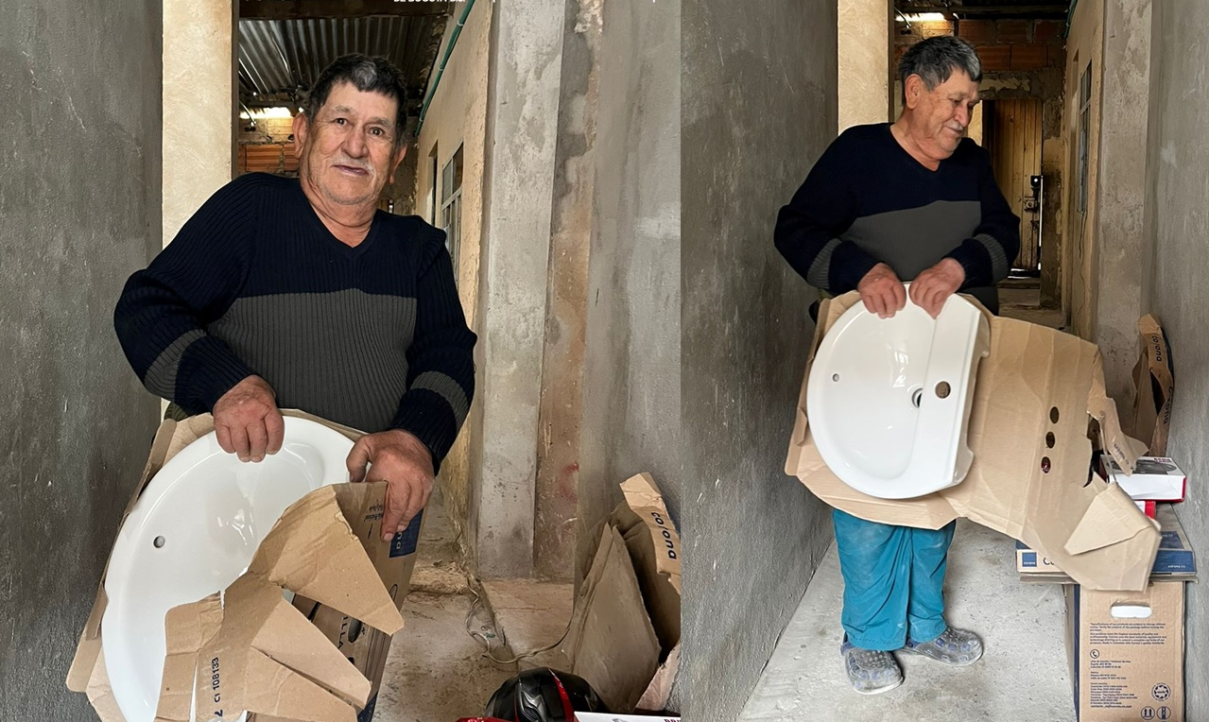
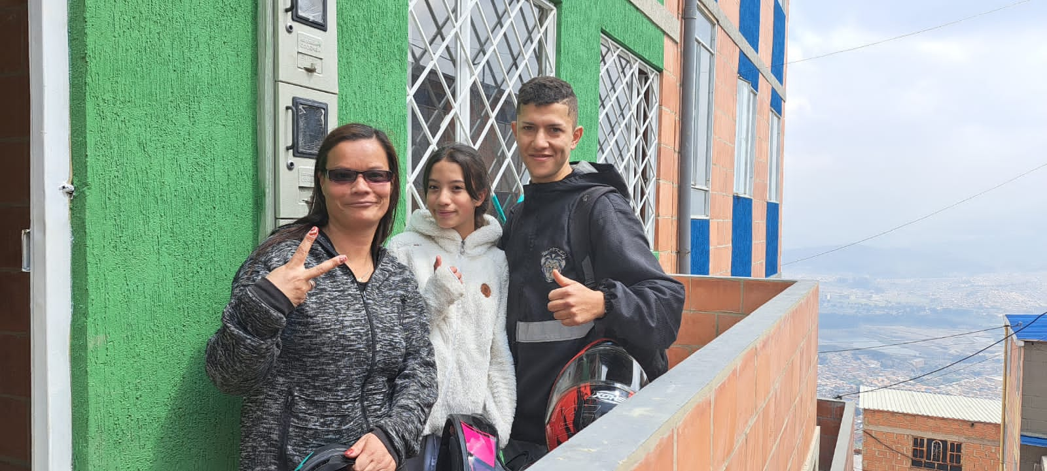
1º COMITÉ INSTITUCIONAL DE CORDINACIÓN DE CONTROL INTERNO
Enero del 2023
Enero 2024

Slide 2
Agenda
Verificación del quórum.
Aprobación del orden del día.
Aprobación Acta del Comité del 27 de Octubre de 2023.
Cumplimiento Plan Anual de Auditorías 2023.
Principales Resultados Auditorias y Evaluaciones 2023.
Propuesta Plan Anual de Auditorías 2024.
Plan de Mejoramiento Institucional 2023
Evaluación Independiente del Estado del Sistema de Control Interno.
Evaluación Institucional por Dependencias vigencia 2023.
Proposiciones y Varios.

Slide 3
1. Verificación del Quórum
Dirección General
Oficina Asesora de Planeación
Oficina de Tecnologías de la Información y Comunicaciones TIC
Oficina Asesora de Comunicaciones
Dirección de Reasentamientos
Dirección de Urbanización y Titulaciones
Dirección de Mejoramiento de Vivienda
Dirección de Mejoramiento de Barrios
Dirección Jurídica
Dirección de Gestión Corporativa y CID
Subdirección Administrativa
Subdirección Financiera
Asesor de Control Interno (Con voz pero sin voto)

Slide 4
2. Aprobación del orden del día

Slide 5
3. Aprobación Acta del Comité del 27 de octubre del 2023

Slide 6
Aprobación del acta del Comité del 30 de diciembre de 2022
18ene2022-Correo electrónico
20ene2022-Correo electrónico
no presentaron observaciones
no presentaron observaciones
24ene2023

Slide 7
4. Cumplimiento Plan Anual de Auditorias al 31 de diciembre del 2022

Slide 8
4. Cumplimiento Plan Anual de Auditorias 2023
Tipo de Trabajo | Programado | Ejecutado
Auditoria de Gestión | 11 | 8
Informes Regulatorios | 27 | 27
Relación Entes Externos de Control | 54 | 54
Seguimiento Periódico | 34 | 33
Total general | 126 | 122
Cumplimiento PAA |  | 97%

Slide 9
4. Cumplimiento Plan Anual de Auditorias 2023 (Detalle Ejecución)
Auditoria de Gestión (8)
Auditoria a la Gestión Riesgos de la Entidad
Auditoria a la Nomina e Incapacidades
Auditoria al Contrato de Transporte
Auditoria al Plan Estratégico de TI
Auditoria al Proceso de Adquisición de Bienes y Servicios
Auditoria Contrato 668 de 2021 Consorcio AB 003-2021
Auditoria Ejecución contratos de Obra Proyecto AST y Convenio 234 de 20214
Auditoria Ejecución de Obras de mejoramiento de Viviendas y Sistema de Información Curaduría Pública Social
Seguimiento Periódico | 33
Arqueo de Caja Menor y Fuerte | 1
Proyecto_ Implementación Aplicativo_ Sistema Gestión de PM | 1
Revisión de soportes, generación alertas y reunión Directivos | 18
Seguimiento Ejecución Física, presupuestal y contractual | 2
Seguimiento PAA y Presentación Comité Institucional de Control Interno | 4
Seguimiento Publicación Conflicto Interés y Declaración Bienes y Rentas | 1
Seguimiento Plan Mejoramiento Auditoria Interna y Contraloría | 3
Seguimiento Plan Mejoramiento Auditoria Interna y Contraloría | 3
Informes Regulatorios | 27
Evaluación Control Interno Contable | 1
Evaluación Independiente del Estado del Sistema de Control Interno | 2
Evaluación Institucional por Dependencias (12 Dependencias) | 1
Reporte Formulario Único Reporte de Avances de la Gestión (FURAG) | 1
Revisión Informe Gestión Judicial | 2
Seguimiento a la Gestión de los Comités de Conciliación | 2
Seguimiento a las medidas de Austeridad en el Gasto Público | 4
Seguimiento a las Peticiones, Quejas, Reclamos y Sugerencias | 2
Seguimiento al contingente judicial (SIPROJ) | 4
Seguimiento Cumplimiento Normas de Derechos de Autor | 1
Seguimiento Directiva 008 del 30 Diciembre del 2021 | 1
Seguimiento Mapa de Riesgos de Corrupción- PAAC | 3
Seguimiento Plan Anticorrupción y Atención al Ciudadano -PAAC | 3
Relación Entes Externos de Control | 54
Auditoría: Evaluar Estudios, diseños y construcción TV 2018 a 2021. | 1
Auditoría: Evaluar la gestión fiscal vigencia 2022 | 1
Auditoría: Evaluar los recursos asignados para Titulación 2020 y 2021 | 1
Informe Presupuestal a la Personería | 12
Rendición Cuenta Anual a la Contraloría de Bogotá - SIVICOF | 1
Rendición Cuenta Mensual - Contratación | 12
Rendición Cuenta Mensual - Deuda Pública Mensual | 12
Rendición Cuenta Mensual - Presupuesto, Inversión y Gestión | 12
Reporte SIRECI - Delitos Contra la Administración Pública | 2

Slide 10
5. Principales Resultados de Auditorias y Evaluaciones 2022

Slide 11
Auditoría a la ejecución de las obras de
mejoramiento de viviendas que se
desprenden del convenio 686 del 2021 y al
Sistema de información Misional –
Curaduría Pública Social

Slide 12
Auditoría a las obras del convenio 686 el 2021 y Curaduría Social
OBJETIVO
Evaluar el estado de avance de las obras que se desprenden del Convenio 686-2021 (contratistas de obra) y la efectividad de los controles técnicos aplicados al sistema misional.
PRUEBAS EJECUTADAS
1. Avance de obra de acuerdo con lo
programado
2. Modificaciones contractuales debidamente justificadas y con pólizas vigentes.
3. Soportes que respaldan el manejo del anticipo y
los pagos parciales
4. Validar las características técnicas y administrativas del
sistema misional
5. Identificar las entradas - procesos y salidas del sistema
misional
6. Efectividad de los controles de seguridad de la
información implementados en el sistema misional
7. Realizar una conciliación de la información operativa y la información financiera
8. Verificar la oportunidad y exactitud del registro contable de los rendimientos
Notes:
<

Slide 13
Auditoría a las obras del convenio 686 el 2021 y Curaduría Social
CONCLUSIÓN GENERAL
Se detectaron 14 observaciones, 1 oportunidad de mejora y 21 recomendaciones, que buscan aportar a la mejora y efectividad de la gestión de riesgos.
A 30nov2023 se han adjudicado la intervención de 1067 viviendas para mejorar sus condiciones habitacionales de las 1250 proyectadas, es decir faltando 7 meses para terminar el plan de desarrollo, el cumplimiento es del 85.36% de la meta proyecto No. 2 (Ejecutar 1250 intervenciones en desarrollo del proyecto piloto del Plan Terrazas…); sin embargo, cabe resaltar que, de las 1067 adjudicadas, 34 familias han renunciado al subsidio. A 30nov2023 se han entregado 99 viviendas, el 9.27% de lo adjudicado y el 7.9% de la meta proyecto No. 6 (Entregar y firmar acuerdo para la sostenibilidad de 1250 viviendas mejoradas…).
Información general de las viviendas por grupo corte 30nov2023
Grupos | No. de viviendas iniciales en el contrato | Familias que desistieron al subsidio | No. de viviendas efectivas | Viviendas mejoradas y entregadas al beneficiario | Viviendas en ejecución | Viviendas que aún no está en custodia por los contratistas | % de obra esperado | % de obra ejecutado
G1 | 60 | 2 | 58 | 58 | 0 | 0 | 100 | 100
G2 | 83 | 1 | 82 | 0 | 61 | 21 | 100 | 20
G3 | 100 | 2 | 98 | 0 | 35 | 63 | 100 | 18.07
G4 | 100 | 7 | 93 | 33 | 32 | 28 | 95.79 | 58.19
G5 | 100 | 13 | 87 | 6 | 47 | 34 | 96.4 | 28.9
G6 | 105 | 5 | 102 | 2 | 29 | 71 | 100 | 14.11
G7 | 100 | 4 | 96 | 0 | 36 | 64 | 37.22 | 41.14
G8 | 100 | Aún no ha iniciado obra
G9 | 100 | Aún no ha iniciado obra
G10 | 109 | Aún no ha iniciado obra
G11 | 110 | Aún no ha iniciado obra
Por otro lado, se concluye un uso parcial del Sistema de Información Misional dado que a la fecha el módulo de Curaduría Pública Social, aunque ya se encuentra en producción aún no cuenta con la validación por parte de los profesionales de la DMV que permita a determinar el uso del módulo.
Notes:
<

Slide 14
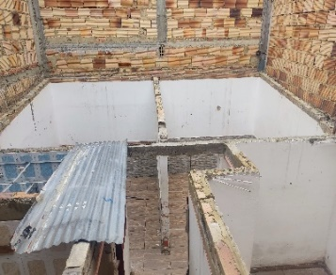
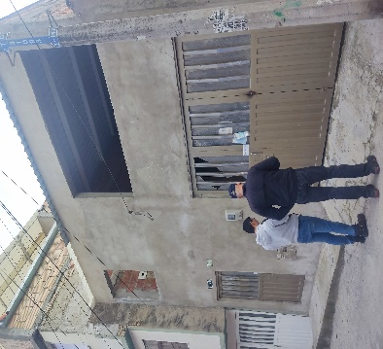
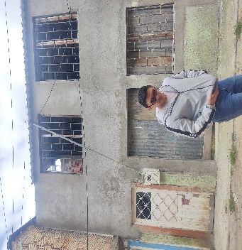
Auditoría a las obras del convenio 686 el 2021 y Curaduría Social
GRUPO 1 - JASA LTDA (24ene2022 - 23nov2022)
$3.006.891.208.79
GRUPO 2 -CONSORCIO J.A.-CORAL II (28nov2022 - 27jul2023) $4.565.000.000
% DE OBRA PROGRAMADA: 100% |  |  | % DE OBRA EJECUTADA: 100%
TOTAL DE VIVIENDAS: 58
Viviendas Iniciadas | % De viviendas iniciadas | Viviendas en obra | % De viviendas en obra | Viviendas entregadas | % De viviendas entregadas
N/A | N/A | N/A | N/A | 58 | 58
% DE OBRA PROGRAMADA: 100% |  |  |  | % DE OBRA EJECUTADA: 20%
TOTAL DE VIVIENDAS: 83
Viviendas no iniciadas | Viviendas iniciadas | Desistimiento del subsidio | Viviendas en obra |  | % De viviendas en obra | Viviendas entregadas | % De viviendas entregadas
22 | 60 | 1 | 0 |  | 0% | 0 | 0
• No se realizaron visitas, porque se habían realizado las visitas en la vigencia 2022 en la Auditoría al convenio No. 686 de 2021 suscrito con la Secretaría Distrital de Hábitat, en donde se revisaron 15 viviendas.
• Del valor total del contrato $3.006.891.209 se ha ejecutado al 30nov2023 $2.866.771.189, quedando por ejecutar un valor de $140,120,020 que corresponde a un acta parcial que aún no se ha cobrado y una liberación de recursos.
• La amortización del anticipo se realizó de acuerdo con lo establecido en los estudios previos
Observación No. 1. En el anexo 11 de la póliza No. 15-45-101137390 no cumple en el tiempo amparado debido a que está hasta el 23may2023 y debería ser hasta el 31oct2023, en los amparos: • Cumplimiento general y los perjuicios derivados del mismo • Buen manejo y correcta inversión del anticipo • Estabilidad y calidad de las obras ejecutadas entregadas a satisfacción.
VISITA 08NOV2023
Observación No. 2: Retraso del 80% de las obras en el grupo 2 y abandono de obra
La mayoría de viviendas del frente No. 1 fueron entregadas en custodia entre los meses de enero y febrero de 2023, a 30nov2023 estas no han sido entregadas a sus beneficiarios y el avance de obra es del 20% de ejecución y un atraso del 80%. El contratista abandonó la obra y se inició el proceso de incumplimiento por parte de la CVP.
Notes:
<

Slide 15
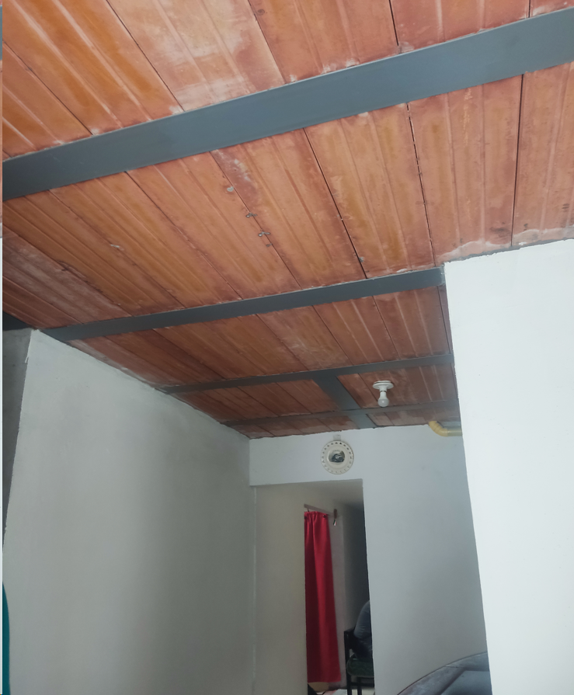
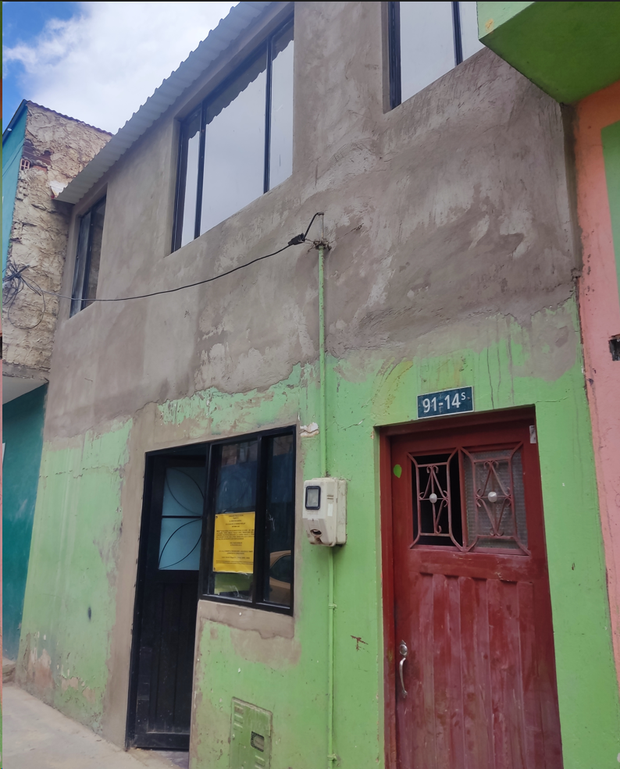
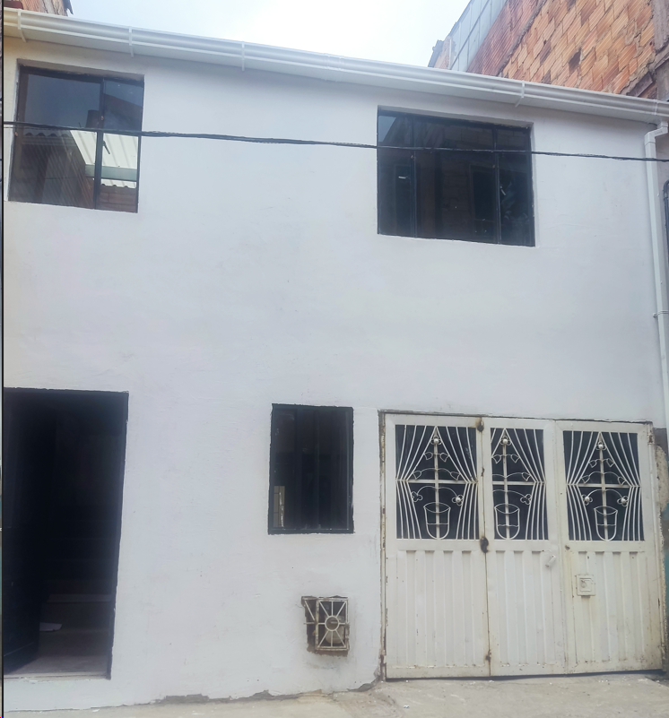
Auditoría a las obras del convenio 686 el 2021 y Curaduría Social
GRUPO 3 - CONSORCIO PLAN TERRAZAS 2023 (14feb2023 - 28oct2023) $5.500.000.000
GRUPO 4 -UNIÓN TEMPORAL MEJORAMIENTOS F&G (06feb2023 - 31dic2023) $5.500.000.000
% DE OBRA PROGRAMADA: 100% |  |  |  | % DE OBRA EJECUTADA: 18.07%
TOTAL DE VIVIENDAS: 100
Viviendas no iniciadas | Viviendas iniciadas | Desistimiento del subsidio | Viviendas en obra |  | % De viviendas en obra | Viviendas entregadas | % De viviendas entregadas
63 | 35 | 2 | N/A | N/A | N/A | 0 | 0
% DE OBRA PROGRAMADA: 95.79% |  |  |  | % DE OBRA EJECUTADA: 58.19%
TOTAL DE VIVIENDAS: 100
Viviendas no iniciadas | Viviendas iniciadas | Desistimiento del subsidio | Viviendas en obra |  | % De viviendas en obra | Viviendas entregadas | % De viviendas entregadas
28 | 65 | 7 | 32 |  | 34% | 33 | 35%
• El contrato finalizó, más no se terminó la ejecución de las viviendas intervenidas, no se realizaron modificaciones al contrato ni a la interventoría.
• No se pudo realizar la visita porque no se logró comunicar con el contratista.
• 26 viviendas de las 36 en custodia la CVP adeuda a los beneficiarios el canon de arrendamiento por más de dos meses, por un valor total de $25.500.000 aproximadamente.
• De acuerdo con las facturas aportadas por parte de la Dirección, aún no se ha aprobado la primera acta parcial y la fecha de inicio del contrato fue el 14feb2023, nueve meses después del acta de inicio aún no se ha pagado el primer corte.
Observación No. 3 Retraso del 82% de las obras en el grupo 3 y abandono de obra
La mayoría de viviendas del frente No. 1 fueron entregadas en custodia entre los meses de abril y mayo de 2023, a 30nov2023 estas no han sido entregadas a sus beneficiarios; el avance de las obras es del 18% de ejecución y un atraso del 82%. El contratista abandonó la obra y se inició el proceso de incumplimiento por parte de la CVP.
VISITA 14NOV2023
• Se recomienda que en los diseños se contemple ocultar las redes hidráulicas, con algún tipo de canal o muro falso para que no queden a la vista, tal como se evidenció en las viviendas AAA0146KNAF y AAA0146LZFZ.
Observación No. 4 No se aportó la actualización de la póliza No. NB-100241310, de acuerdo con la modificación contractual No. 1, contrato que inicialmente terminaba el 20oct2023.
Notes:
<

Slide 16
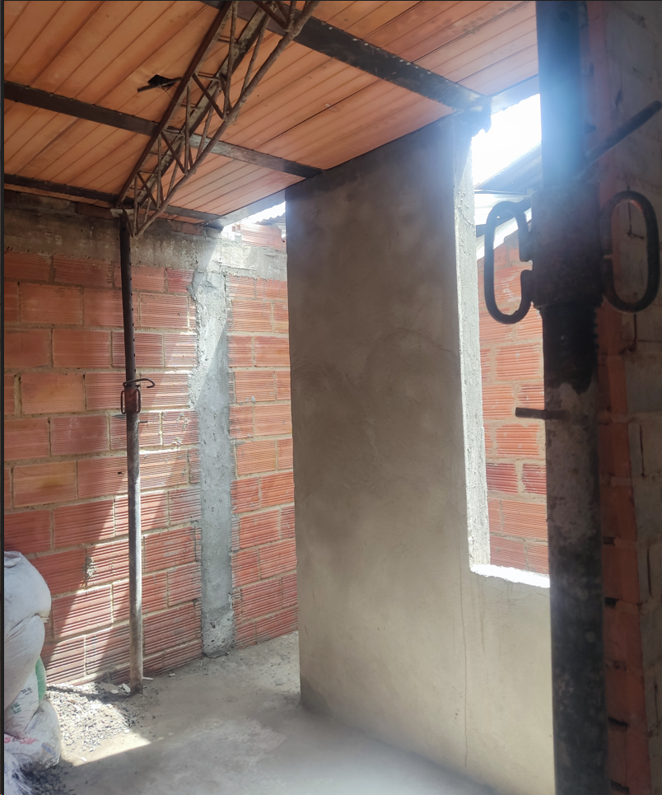
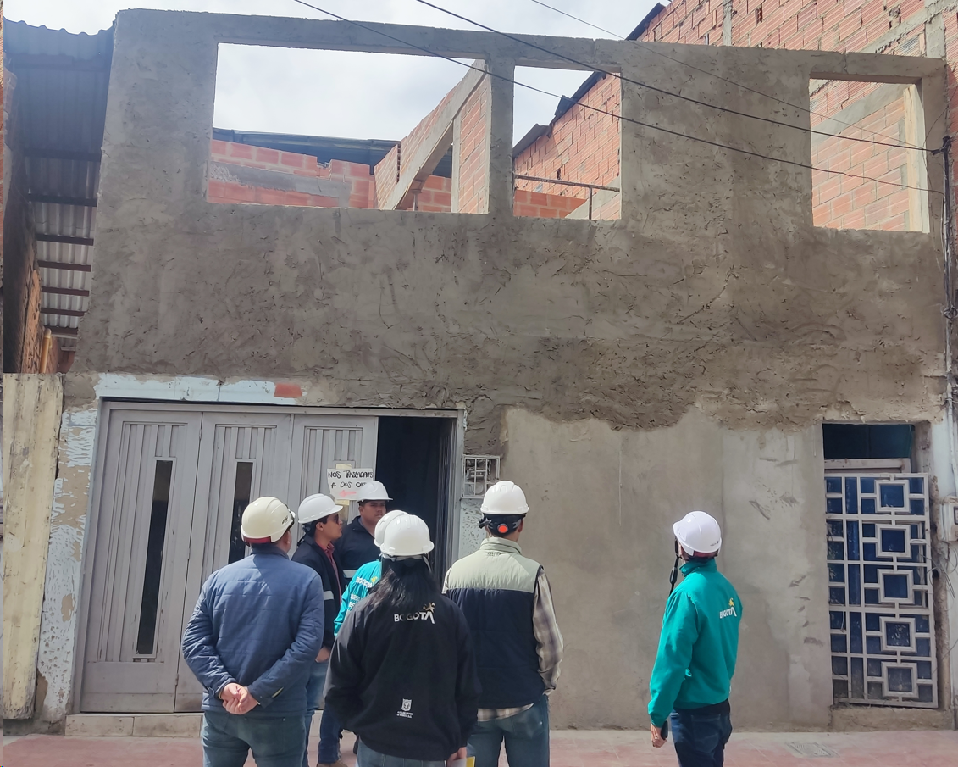
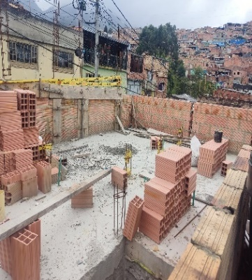
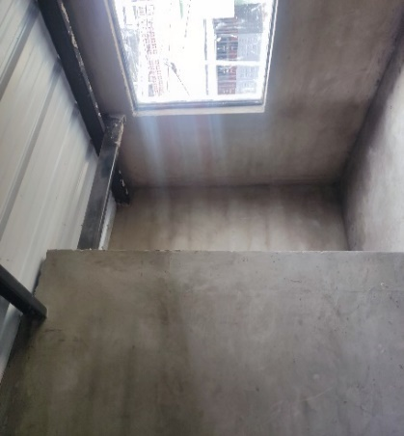
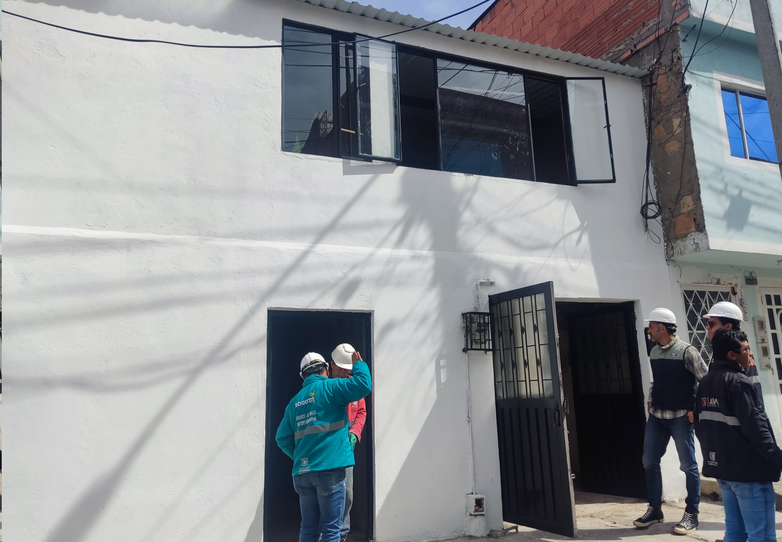
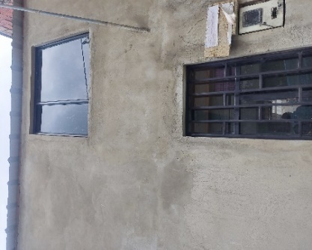
Auditoría a las obras del convenio 686 el 2021 y Curaduría Social
GRUPO 5 - CONSORCIO ARM VIVIENDA 2022 (21mar2023 - 14ene2024) $5.500.000.000
GRUPO 6 - CONSORCIO VIVIENDA PROGRESIVA (06feb2023 - 14dic2023) $5.775.000.000
% DE OBRA PROGRAMADA: 96.4% |  |  |  | % DE OBRA EJECUTADA: 28.9%
TOTAL DE VIVIENDAS: 100
Viviendas no iniciadas | Viviendas iniciadas | Desistimiento del subsidio | Viviendas en obra |  | % De viviendas en obra | Viviendas entregadas | % De viviendas entregadas
34 | 53 | 13 | 47 | N/A | 54% | 6 | 7%
% DE OBRA PROGRAMADA: 100% |  |  |  | % DE OBRA EJECUTADA: 14.11%
TOTAL DE VIVIENDAS: 105
Viviendas no iniciadas | Viviendas iniciadas | Desistimiento del subsidio | Viviendas en obra |  | % De viviendas en obra | Viviendas entregadas | % De viviendas entregadas
66 | 31 | 8 | 29 |  | 28% | 2 | 1.9%
VISITA 21NOV2023
VISITA 10NOV2023
• Al 30nov2023 no se había aprobado la primera acta parcial, ocho meses después del inicio del contrato el 21mar2023, para el 30nov2023 ya se debía haber entregado inicialmente los frentes 1 y 2. Es insostenible para los contratistas un flujo de caja tan atrasado se requiere de una capacitación para supervisores, contratistas e interventores para que se agilizar el proceso operativo del pago.
La primera acta parcial, fue girada el 27sep2023, la fecha de inicio del contrato fue el 06feb2023, siete meses después del acta de inicio, para esa fecha ya de debía haber entregado los frentes 1 y 2.
Observación No. 5 Se presentan diferencias en la factura No.1 de la primera acta parcial de obra. Existe una diferencia de $552.458.11 pagados de más como consecuencia de la liquidación realizada en la amortización del anticipo ($336.089.25), la liquidación de la rete garantía ($224.059.54) y la liquidación de las retenciones (7.690.68) en la factura VP3.
Notes:
<

Slide 17
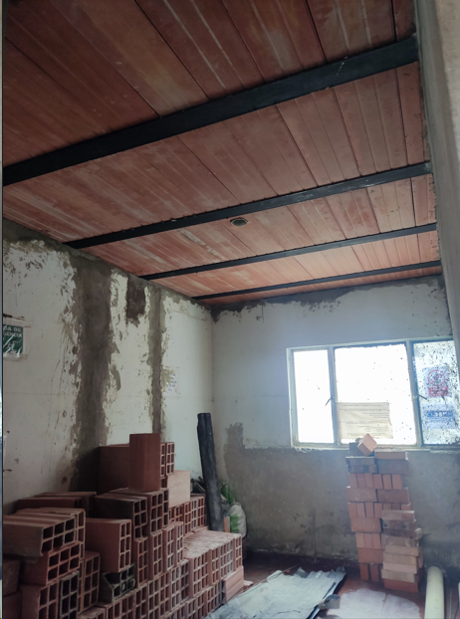
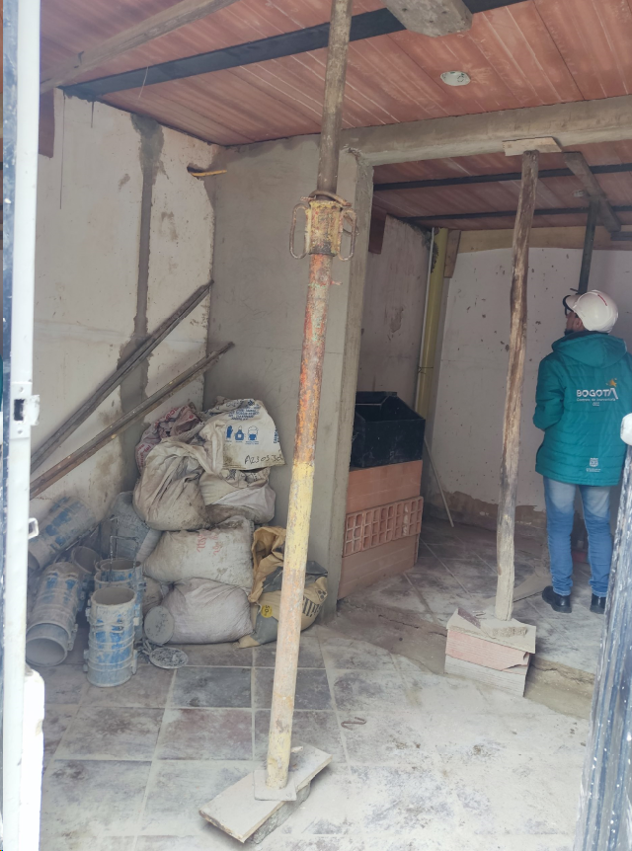
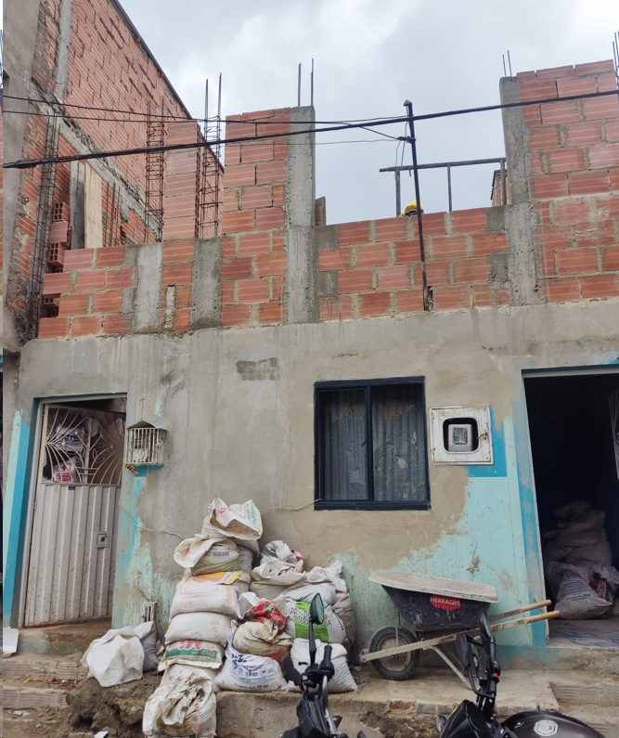
Auditoría a las obras del convenio 686 el 2021 y Curaduría Social
GRUPO 7 - CONSTRUCTORA DE INFRAESTRUCTURA COLOMBIANA COINCO S.A.S (29ago2023 - 16jul2024) $6.380.000.000
GRUPOS 8, 9, 10 Y 11
% DE OBRA PROGRAMADA: 37.22% |  |  |  | % DE OBRA EJECUTADA: 41.14%
TOTAL DE VIVIENDAS: 100
Viviendas no iniciadas | Viviendas iniciadas | Desistimiento del subsidio | Viviendas en obra |  | % De viviendas en obra | Viviendas entregadas | % De viviendas entregadas
56 | 40 | 4 | 36 | N/A | 37% | 0 | 0%
GENERALIDADES | GRUPO 8 | GRUPO 9
Proceso | INVITACIÓN PÚBLICA PA-PT-003-2023 | INVITACIÓN PÚBLICA PA-PT-003-2023
Contrato de Obra No. | CONTRATO DE OBRA No. 003 DE 2023 | CONTRATO DE OBRA No. 004 DE 2023
Contratista | CONSORCIO COIMAR | CONSORCIO COIMAR
Valor | $6.380.000.000 | $6.380.000.000
Plazo de ejecución | 8 meses y 15 días | 8 meses y 15 días
Fecha de inicio | 29nov2023 | 29nov2023
Fecha de fin | 12ago2024 | 12ago2023
VISITA 20NOV2023
• Los grupos 8 y 9, aún no han iniciado obra y el acta de inicio es posterior al alcance de la auditoría
• Los Grupos 10 y Grupo 11 aún no se encuentran con acta de inicio.
• Es el único de los 7 grupos visitados que no cuenta con retrasos de obra, de hecho, tiene avance superior al programado.
Notes:
<

Slide 18
Auditoría a las obras del convenio 686 el 2021 y Curaduría Social
OBSERVACIONES TRANSVERSALES
RECOMENDACIONES TRANSVERSALES
Observación No. 6: Grupos 2, 3, 4, 5 y 6 Demora en las aprobaciones de los cortes de obra
Observación No. 7: Grupos 2, 3, 4, 5, 6 y 7 incumplimiento del Articulo 2.2.1.2.3.1.7 “Garantía de Cumplimiento” numeral 5 del decreto 1082 de 2015
Observación No. 8: Grupos 4, 5 y 6 presentan retrasos de obra.
Observación No. 9: Claridad en el apoyo económico entregado por los contratistas por retrasos en las obras
Observación No. 10: Lineamientos frente a la renuncia o desistimiento de los subsidios por parte de los beneficiarios
• Para la fase de prefactibilidad, realizar mínimo 4 apiques; se están realizando 2 y no son suficientes para determinar el costo de la obra, puesto que, cuando se inicia la construcción es muy recurrente que el suelo cambie de duro a blando, por lo que la cimentación y el presupuesto cambia.
• Agilizar la aprobación y planos de las modificaciones adicionales que el beneficiario solicita cuando ya se ha iniciado construcción, debido a que la CVP verifica y aprueba los rediseños y el proceso desde la solicitud por parte del beneficiario hasta que el contratista recibe los nuevos planos se puede demorar y mientras tanto la obra queda parada.
• Ajustar el tiempo de la etapa de preconstrucción, porque de acuerdo con las actividades a realizar, se manifiesta que 20 días no es suficiente para el volumen de viviendas por cada frente, mínimamente el tiempo que se ha requerido es de 1 mes y 15 días.
• Con respecto al banco de materiales, es necesario que los insumos lleguen oportunamente, por cuanto la solicitud de insumos se realiza dentro de la etapa de preconstrucción y para realizar el acta de recibo a satisfacción de obra se requieren los insumos en la vivienda y esto ha retrasado la entrega de las viviendas.
• Es insostenible para los contratistas un flujo de caja tan atrasado, se requiere de una capacitación para supervisores, contratistas e interventores para que se agilizar el proceso operativo del pago.
Notes:
<

Slide 19
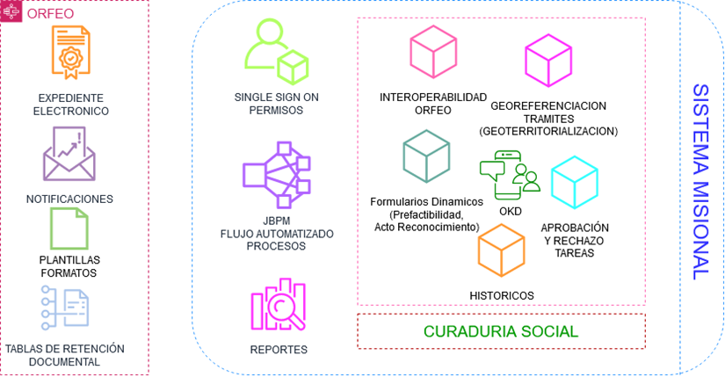
Auditoría a las obras del convenio 686 el 2021 y Curaduría Social
4. Validar las características técnicas y administrativas del sistema misional
5. Identificar las entradas - procesos y salidas del sistema misional
6. Efectividad de los controles de seguridad de la información implementados en el sistema misional
Observación No.11. Se evidencia en las entrevistas de auditoría e informe del SIM, y características técnicas remitidas que se hace referencia a dos ambientes de trabajo para el SIM, que son desarrollo (también referenciado como pruebas) y producción, la situación descrita incumple lo establecido en el punto 4. GENERALIDADES O POLÍTICAS OPERACIONALES donde se indica que “Se deben establecer separaciones de los ambientes para el desarrollo, pruebas y producción con el fin de reducir los riesgos de un acceso no autorizado o de controlar de mejor manera los cambios al sistema de información.” del procedimiento “DESARROLLO Y MANTENIMIENTO DE SOFTWARE Código: 208-TIC-Pr-11 Versión 3”.
Observación No. 13: Se observó que el ambiente de pruebas no estuvo disponible para la ejecución de una prueba completa por parte del equipo de la Dirección de Vivienda, dado que se presentó una ventana de mantenimiento que no fue informada por parte del proceso GTIC a las partes interesadas por lo que se debió realizar la prueba en ambiente de producción.
Observación No 14: Se observan debilidades en la planeación del proyecto de implementación del SIM del proceso de Mejoramiento de Vivienda, en términos generales se identificaron retrasos en el desarrollo y uso del módulo de Estructuración de Proyectos, así como en el módulo de curaduría Pública Social, ya que los tiempos definidos no se cumplieron para la gestión del cambio y uso.
Notes:
<

Slide 20
Auditoría a las obras del convenio 686 el 2021 y Curaduría Social
SALDOS DEL SISTEMA CONTABLE (agosto 312023)
Fuente: sistema LIMAY
Notes:
<

Slide 21
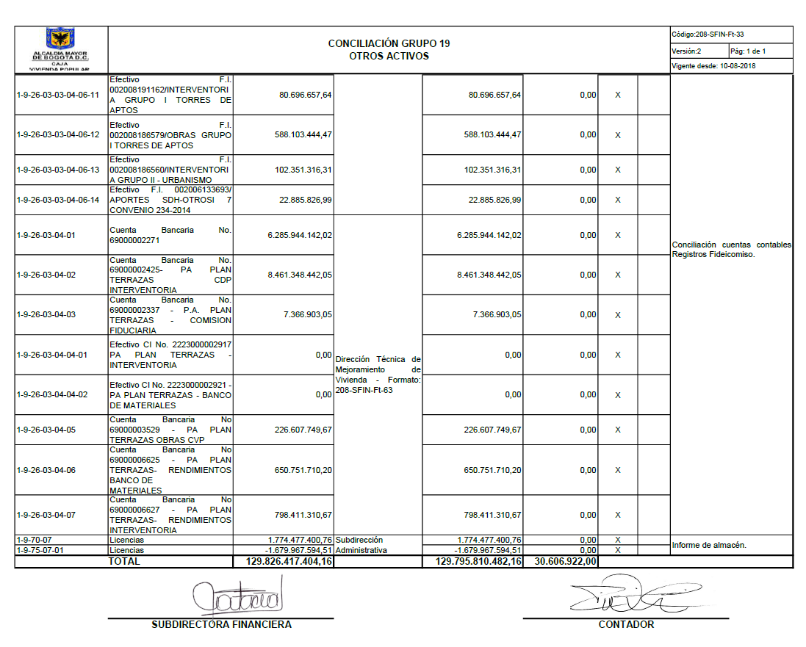
Auditoría a las obras del convenio 686 el 2021 y Curaduría Social
SALDOS DEL SISTEMA CONTABLE (agosto 312023) conciliación Interareas
Fuente: conciliación Interareas
Notes:
<

Slide 22
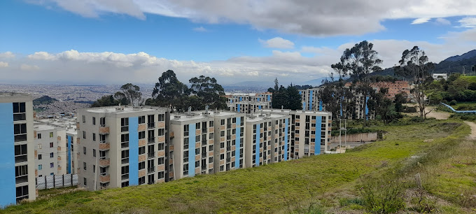
Auditoría a la ejecución de los
contratos de obra Proyecto Arboleda Santa Teresita

Slide 23
Objetivo General
Evaluar el estado de ejecución de los contratos de obra del Proyecto Arboleda Santa Teresita de conformidad con las obligaciones contractuales establecidas, así como el cumplimiento de la normatividad interna y externa aplicable.
Alcance
Esta auditoria cubre cinco (5) contratos en ejecución durante la vigencia 2023 al corte del 31 de agosto de 2023 que corresponde a :
069-2022 PROYECTAR R&J S.A.S de Reparaciones locativas
70-2022 DUVANA S.A.S Urbanismo
072-2022 SHM INGENIERIA S.A.S Interventoría al urbanismo
073-2022 CONSORCIO ARBOLEDA Terminación de torres
074-2022 CONSORCIO SANTA TERESITA GJ Interventoría terminación de torres.

Slide 24
Conclusiones
Se concluye de la auditoría practicada que se deben fortalecer los controles para asegurar que la información sobre los hechos económicos y contractuales que afectan el proyecto estén debida y oportunamente registrados, asegurando la coherencia documental de los contratos y la ejecución financiera, para los contratos derivados del convenio Interadministrativo 234-2014- ARBOLEDA SANTA TERESITA
Evidenciado a través de las visitas de campo las siguientes situaciones:

Slide 25
CPS-PCVN-3-1-30589-069-2022 PROYECTAR R&J S.A.S (Reparaciones locativas)
Buscar un acercamiento con la Secretaría de Educación de Bogotá para la reconformación del talud y manejo de aguas del IED.
Definir de manera prioritaria la reubicación, retiro o ajuste del poste evitando que el deslizamiento evitando riesgos para los beneficiarios de la torre 01.
Ejecutar actividades tendientes a mejorar la inclinación del desagüe.
Implementar controles para asegurar que la información del periodo del informe corresponde con lo registrado
Fortalecer el flujo de información contable y financiera en razón a que se identificaron tres facturas reconocidas contablemente en periodos diferentes PR29, PR36, PR42.

Slide 26
Contrato de obra CPS-PCVN-3-1-30589-070-2022 DUVANA S.A.S (urbanismo)
Es importante que en la liquidación se deje constancia de las actividades no ejecutadas y así, tener la trazabilidad de las actividades cumplidas en torno del objetivo contractual.
Revisar si el detalle de las ordenes de operación, incluidos los porcentajes, en razón a que identificamos una diferencia en la OP 557-FRA FEV77.
Contrato de obra CPS-PCVN-3-1-30589-072-2022 SHM INGENIERIA S.A.S (interventoría al urbanismo)
Fortalecer el flujo de información contable y financiera en razón a que se identificó una factura reconocida contablemente en periodo diferentes FES35.

Slide 27
Contrato de obra CPS-PCVN-3-1-30589-073-2022 CONSORCIO ARBOLEDA (terminación de torres)
Verificar el valor calculado del IVA para las facturas CA5 y CA8 y fortalecer los puntos de control en la verificación de la información contable y financiera.
Confirmar y verificar las diferencias entre las facturas CA5 y CA8 y los registros Contables
Contrato de obra CPS-PCVN-3-1-30589-074-2022 CONSORCIO SANTA TERESITA GJ (interventoría terminación de torres)
Fortalecer el flujo de información contable y financiera en razón a que no se observa la causación de la factura FE8 en el periodo correspondiente a agosto 2023.

Slide 28
Recomendaciones
Buscar un acercamiento con la Secretaría de Educación de Bogotá para la reconformación del talud y manejo de aguas del IED.
Definir de manera prioritaria la reubicación, retiro o ajuste del poste evitando que el deslizamiento evitando riesgos para los beneficiarios de la torre 01.
Ejecutar actividades tendientes a mejorar la inclinación del desagüe.
Implementar controles para asegurar que la información del periodo del informe corresponde con lo registrado
Fortalecer el flujo de información contable y financiera en razón a que se identificaron tres facturas reconocidas contablemente en periodos diferentes PR29, PR36, PR42.

Slide 29
Recomendaciones
Gestionar la suscripción de una nueva carta de compromiso entre la Caja de Vivienda Popular y la Empresa de Acueducto y Alcantarillado de Bogotá (EAAB) para la para la maniobra de conexión.
Contablemente se han registrado 286 predios entregados, descargándolos igualmente del terreno; sin embargo, los inmuebles entregados del Sector II son 362 presentando una diferencia de 76 inmuebles por registrar en los traslados con respecto al terreno.
Del informe de rendición de cuentas se observan revelaciones de asuntos pendientes que a la fecha del informe no han sido remitidos a la fiduciaria para dar alcance al Informe

Slide 30
Recomendaciones
Se deben implementar actividades de seguimiento para asegurar la actualización de las garantías.
En cumplimiento del principio de publicidad es importante que se implementen estrategias en el desarrollo de los procesos en la etapa precontractual, contractual y post contractual.
Es necesario que cuando se configuren situaciones que generen suspensiones contractuales a los contratos bajo su supervisión, se dé cumplimiento a los manuales y a los parámetros contractuales de cada caso particular

Slide 31
Equipo auditor
Diana Constanza Ramírez Ardila, Asesora de Control Interno - Auditor Líder
Joan Manuel Gaitan Ferrer - Contratista de Control Interno CVP-CTO-336-2023
Martha Liliana Pedroza Alonso - Contratista de Control Interno CVP-CTO-337-2023
Martha Yaneth Rodríguez Chaparro, Profesional Contratista Control Interno CTO-425-2023
Auditor

Slide 32
Auditoría de seguimiento
Medidas de austeridad del gasto público de la
Caja de la Vivienda Popular
III TRIMESTRE 2023
Equipo auditor
Diana Constanza Ramírez Ardila, Asesora de Control Interno - Auditor Líder
Martha Yaneth Rodríguez Chaparro, Profesional Contratista Control Interno CTO-425-2023
Auditor

Slide 33
Objetivo General
Alcance
Realizar el seguimiento a la aplicación de las medidas de austeridad en el gasto adoptadas por la Caja de la Vivienda Popular en cumplimiento de lo establecido en el Decreto 1068 de 2015 y el Decreto 492 de 2019.
Contratos de prestación de servicios
Administración de Personal
Administración de servicios
Control del consumo de los recursos naturales y sostenibilidad ambiental
Plan de austeridad e indicador de austeridad
Otras disposiciones
Conclusiones
Contratos de prestación de servicios y administración del personal (D492/19; Capitulo II, Art. 3-11)
Giros
Los contratos de prestación de servicios profesionales en el III T/2023 se incrementaron en el 31% pasando de un valor de $271.049.096 en el año 2022 a $355.377.540 en el año 2023, con una variación de $84.688.444.
Los contratos de prestación de servicios de apoyo a la gestión en el III T/2023 disminuyeron en el 13% pasando de un valor de $116.688.761 en el año 2022 a $84.688.444 en el año 2023, con una variación de -$15.562.040.
Planta de funcionarios
La planta fija para el III T/2023 presentó una variación en 4 funcionarios pasando de 66 en el año 2022 a 70 en el año 2023 y una disminución de 3 vacantes definitivas pasando de 4 vacantes en el III trimestre del año 2022 a 1 en el año 2023
En el III T/2023 el pago se realizó al Conductor cód. 480 grado 09 de la Dirección General sin exceder el 50% de la asignación básica mensual como condición de la cuantía máxima para el reconocimiento. Adicionalmente en septiembre también se reconoció el pago de unas horas extras al conductor cód. 480 gr 04, por ausencia del titular.

Slide 34
Criterios de auditoria
Ley 1474 del 12 de julio de 2011 “Por la cual se dictan normas orientadas a fortalecer los mecanismos de prevención, investigación y sanción de actos de corrupción y la efectividad del control de la gestión pública.”
Decreto Nacional 2209 de 1998 – “Por el cual se modifican parcialmente los Decretos 1737 y 1738 del 21 de agosto de 1998.”
Decreto 1737 de 1998 - “Por el cual se expiden las medidas de austeridad y eficiencia y se someten a condiciones especiales la asunción de compromisos por parte de las entidades públicas que manejan recursos del tesoro público”.
Decreto 2445 de 2000 - “Por el cual se modifican los artículos 8,12,15 y 17 del Decreto 1737 de 1998”.
Decreto Distrital 381 de 2006 “Por el cual se asigna la función de autorizar la salida fuera del perímetro urbano del Distrito Capital de vehículos de las entidades distritales".
Decreto Nacional 984 de 2012 “Por el cual se modifica el art. 22 del Decreto 1737 de 1998”.
Decreto 1068 de 2015 “Por medio del cual se expide el Decreto Único Reglamentario del Sector Hacienda y Crédito Público.”
Acuerdo del Concejo de Bogotá 719 de 2018. Por el cual se establecen lineamientos generales para promover medidas de austeridad y transparencia del gasto público en las entidades del orden distrital, y se dictan otras disposiciones.
Decreto Distrital 492 del 15 de agosto de 2019 “Por el cual se expiden lineamientos generales sobre austeridad y transparencia del gasto público en las entidades y organismo del orden distrital y se dictan otras disposiciones”.
Conclusiones
Contratos de prestación de servicios y administración del personal (D492/19; Capitulo II, Art.3-11)
Planta de funcionarios
En el año 2022 no hay , En el III T/2023 se reconocieron y pagaron horas extras General sin exceder el 50 % de la asignación básica mensual en 2023 asciende a $3.796.351.
Durante el III trimestre del año 2023 una (1) persona solicito el pago de vacaciones en dinero por un valor de $ 13.300.451 y para el III trimestre del año 2022 tres (3) personas solicitaron el pago de vacaciones con dinero por valor de $ 2.634.661
Respecto a viáticos, gastos de viaje, compensatorios, a funcionarios de la entidad no se generó ninguna erogación de recursos, no se ha realizado ningún gasto por Estudios técnicos de rediseño institucional, no se han generado pagos por capacitaciones, no se agendaron actividades de bienestar laboral que generen gastos adicionales. disponibilidad presupuestal requerida para el reconocimiento de los viáticos y gastos de viaje.

Slide 35
Conclusiones
Contratos de administración de servicios (D492/19; Capitulo IV, Art. 13-26)
Para el III T/2023 se evidencio una disminución en el pago en líneas móviles activas de $464.738 respecto al mismo trimestre de 2022, pasando de un pago total de $1.490.588 (6 líneas con un promedio de $248.431) en el año 2022 a un pago total de $1.025.850 y en el año 2023 (6 líneas con un promedio de $170.975). De lo anterior calculamos que el promedio de consumo entre los trimestres disminuyo del 31.18%
Para el III T/2023 se evidencio una disminución en el pago en líneas activas de $180.110 respecto al mismo trimestre de 2022, pasando de un pago total de $17.985.720 (30 líneas con un promedio de $599.524) en el año 2022 a un pago total de $17.805.610 y en el año 2023 (30 líneas con un promedio de $593.520). De lo anterior calculamos que el promedio de consumo entre los trimestres disminuyo del 1.0014%
Para el III trimestre del año 2023 $573.044 con 42 galones correspondiente al mes de septiembre, Para el III trimestre del año del año 2022, se evidencia un cumplimiento del indicador establecido dentro del plan de austeridad del 74% superando el establecido del 3%, en el III trimestre del año 2022 se generaron gastos por concepto de combustible por valor de $2.009.797 con 117 galones.
El valor facturado del servicio de transporte contratado en el II trimestre del 2023 comparativamente frente al mismo periodo de la vigencia del 2022 disminuyo en el 60%, al pasar de $ 257.658.118 en la vigencia 2022 a $103.005.243 en el 2023.
En el consumo de fotocopias este rubro corresponde a fortalecimiento, se reporta en 0 y no se tiene en cuenta dentro de los gastos elegibles del Plan de Austeridad para este semestre del año.
Control de los recursos naturales y sostenibilidad ambiental (D492/19; Capítulo V, Art. 27)
Durante el III trimestre del 2023 se observa una disminución de 2760 Kw/h, que representan un -4% en el consumo de energía con respecto al mismo periodo de la vigencia anterior cuyo consumo fue de 70.320 Kw/h, frente a 67.560 Kw7h en la vigencia 2023, y un incremento en el gasto de $4.325.080 con respecto al mismo periodo de la vigencia anterior con un gasto de $60.384.570 en la vigencia 2022 frente al gasto de $64.709.650 en el año 2023
Durante el III trimestre del 2023 se observa un incremento de $945.660 en el servicio de aseo con respecto al mismo periodo de la vigencia anterior cuyo valor facturado fue de $7.337.990, frente a $8.283.650 en la vigencia 2023.

Slide 36
Conclusiones
Control de los recursos naturales y sostenibilidad ambiental (D492/19; Capítulo V, Artículo 27)
Durante el III trimestre del año 2023 en la CVP se generaron residuos aprovechables por total de 1093 Kg en comparación al mismo periodo de la vigencia 2022 donde se generó un total de 1438 Kg, reflejándose una reducción de 345 Kg en la generación de estos residuos frente al mismo periodo de la vigencia 2022; porcentualmente lo anterior significa una variación del -0,24% en la generación de residuos aprovechables y se evidencia un promedio per cápita de 0,56 Kg de residuos aprovechables/persona/mes para la vigencia 2023 en comparación con 0.91 para la vigencia 2022.
Durante el III trimestre del 2023 se observa un incremento de 160 m3, que representan un 34% en el consumo de agua con respecto al mismo periodo de la vigencia anterior cuyo consumo fue de 475 m3, frente a 635m3 en la vigencia 2023, y un incremento en el gasto de $1.620.212 con respecto al mismo periodo de la vigencia anterior con un gasto de $2.750.568 en la vigencia 2022 frente al gasto de $4.370.780.
control de los recursos naturales y sostenibilidad ambiental (D492/19; Capítulo V, Artículo 27)
Durante el III trimestre del año 2023 en la CVP se generaron residuos no aprovechables por total de 790.71 Kg en comparación al mismo periodo de la vigencia 2022 donde se generó un total de 668.75 Kg, reflejándose un incremento de 121.96 Kg, es decir, 18.24% en la generación de residuos no aprovechables.
Durante el III trimestre del año 2023 en la CVP se reportó una entrega de 213 resmas de papel frente al mismo periodo en la vigencia 2022, con un reporte de 192 resmas en la vigencia 2022, reflejándose un incremento del 10.94%. El promedio per cápita para la vigencia 2023 es de 0.11 se incrementó con respecto a la vigencia 2022 donde es de 0.09.
Destacamos el ahorro significativo en el uso de papel para los trimestres analizados que redunda en mejores prácticas y afianzamiento de los criterios de eficiencia, eficacia y economía en la Caja de la vivienda Popular.

Slide 37
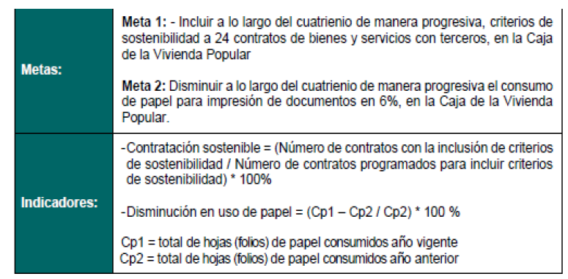
Plan Institucional De Gestión Ambiental 2020 -2024
En proceso

Slide 38
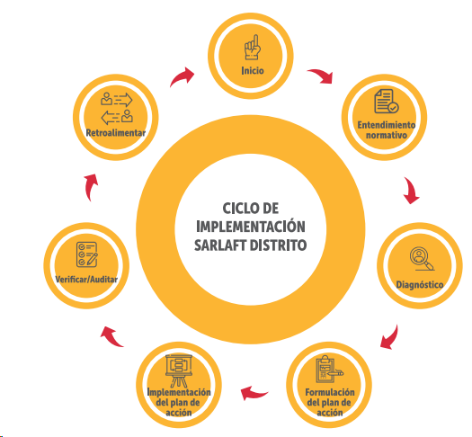
Ciclo de implementación SARLAFT

Slide 39
Objetivo formulación del plan de acción SARLAFT
Identificar y eliminar de manera oportuna y progresiva las brechas que se presenten en la implementación del SARLAFT, mediante la definición de actividades, responsables y plazos orientados a la implementación de las etapas y con el establecimiento de los elementos del sistema, con el fin de lograr la implementación del sistema dentro de la Caja de la Vivienda Popular.

Slide 40
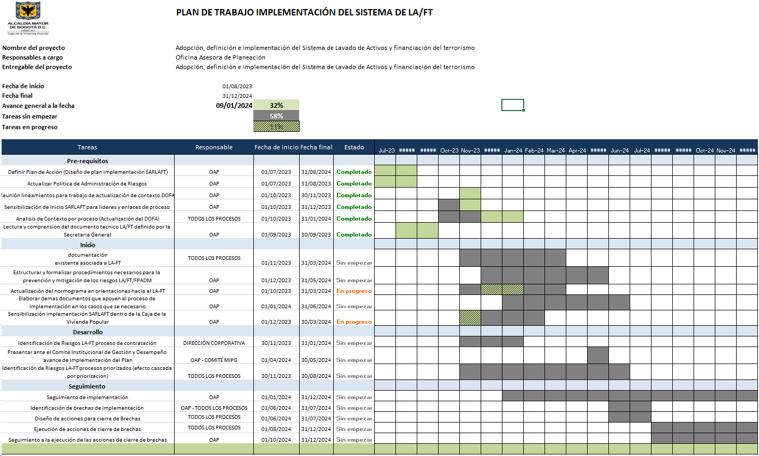
Plan de Acción SARLAFT – Caja de la Vivienda Popular 2023 - 2024

Slide 41
6. Propuesta Plan Anual de Auditorías 2024.

Slide 42
Plan Anual Auditoría para la Vigencia 2024
Objetivo
Contribuir al mejoramiento procesos de la Caja de la Vivienda Popular y al cumplimento de los objetivos institucionales, mediante el desarrollo de actividades de auditoria, evaluación, seguimiento y asesoría, con un enfoque preventivo basado en riesgos.
Alcance
El Plan Anual de Auditorías 2024 propuesto tiene una cobertura de evaluación del 33% del universo auditable que abarca los procesos, proyectos, planes, políticas, sistemas de gestión, contratación y normas legales aplicables.
Recursos
Recurso Humano contratado durante la vigencia 2024 formado en diferentes disciplinas (Contador, Abogado, Ingeniero/Arquitecto, Ingeniero de Sistemas, Economista y Administrador Público).
Logístico para visitas de campo a terreno
Acceso a sistemas de información
Capacitación en Normas Internacionales de Auditorias NIA

Slide 43
Universo Unidades Auditables
(17) PROCESOS
(5) PROYECTOS DE INVERSIÓN
(18) CONTRATOS RELEVANTES
ESTRATEGICOS
Gestión Estratégica
Gestión de Comunicaciones
Prevención Daño Antijurídico y Representación Judicial
MISIONALES
Reasentamientos Humanos
Mejoramiento de Vivienda
Mejoramiento de Barrios
Urbanizaciones y Titulación
Servicio al Ciudadano
APOYO
Adquisición de Bienes y Servicios
Gestión Administrativa
Gestión del Talento Humano
Gestión Documental
Gestión financiera
Gestión Tecnología Información y de las Comunicaciones
EVALUACIÓN
Evaluación de la Gestión
Gestión Control Interno Disciplinario
7680 -Implementación del Plan Terrazas, como vehículo del contrato social de la Bogotá del siglo XXI, para el mejoramiento y la construcción de vivienda nueva en sitio propio. Bogotá.
7684 - Titulación de predios estrato 1 y 2 y saneamiento de Espacio Público en la Ciudad Bogotá D.C
7703 - Mejoramiento integral de barrios con participación ciudadana Bogotá
7698 - Traslado de hogares localizados en zonas de alto riesgo No mitigable o los ordenados mediante sentencias judiciales o actos administrativos. Bogotá.
7696 - Fortalecimiento del modelo de gestión institucional y modernización de los sistemas de información de la Caja de la Vivienda Popular. Bogotá
TERCERO | TEMA | VALOR PROG | % PART
CONSTRUCTORA CAMACON S A S | OBRAS LOCALIDAD DE SUBA | $ 4.542.988.085 | 8%
CONSORCIO EDIFICAR AJ | OBRAS MARIA CANO | $ 4.242.317.583 | 7%
0 | OBRAS ECOBARRIOS | $ 3.639.632.148 | 6%
SEGURIDAD SAN CARLOS LTDA | SERVICIO DE VIGILANCIA | $ 1.410.109.000 | 2%
ETB S.A. ESP | SERVICIO DATA CENTER | $ 1.069.359.724 | 2%
0 | OBRA PARQUE JORGE GAITAN | $ 972.255.658 | 2%
ELOISA MORA BALLESTEROS | OBRAS DEMOLICIÓN | $ 718.000.000 | 1%
GRUPO METRO COLOMBIA S.A.S | OBRAS LOCALIDAD DE SUBA | $ 690.825.485 | 1%
SERVICIO DE TRANSPORTE TERRESTRE | SERVICIO DE TRANSPORTE | $ 540.000.000 | 1%
CONSORCIO CIUDAD BOLIVAR JAJ 002 | INTERVENTORIA SAN CRISTOBAL | $ 477.321.419 | 1%
MCAD TRAINING & CONSULTING S.A.S. | LICENCIAMIENTO AUTODESK | $ 450.086.194 | 1%
Base de Datos DGC | SERVICIO DE VIGILANCIA | $ 430.127.000 | 1%
Base de Datos DGC | SEGUROS | $ 408.439.000 | 1%
XERTICA COLOMBIA SAS | CORREO ELECTRONICO | $ 378.977.000 | 1%
BMC BOLSA MERCANTIL DE COLOMBIA S.A. | SERVICIO DE TRANSPORTE | $ 367.400.000 | 1%
0 | INTERVENTORIA ECOBARRIOS | $ 355.781.256 | 1%
UT ALIANZA GALAXIA-PLATINO | SERVICIO DE TRANSPORTE | $ 343.949.000 | 1%
ESRI COLOMBIA SAS | LICENCIAMIENTO ARGIS | $ 309.311.900 | 1%
(15) PLANES INSTITUCIONALES
Plan de Acción
Plan Anticorrupción y Atención PAAC
Plan Participación Ciudadana
Plan Anual de Auditorias
Plan Estratégico de Tecnologías PETI
Plan Estratégico de Seguridad Vial
Plan de Adquisiciones
Plan Institucional de Capacitación
Plan de Bienestar Institucional
Plan Institucional Gestión Ambiental
Plan Anual de Vacantes
Plan Estratégico de Talento Humano
Plan de Tratamiento de Riesgos de Seguridad y Privacidad de la Información
Plan de Mejoramiento Institucional
(5) SISTEMAS DE GESTIÓN
(13) ACTIVOS INFORMACIÓN
Sistema de Gestión de la Calidad
Sistema de Gestión Ambiental
Sistema de Gestión Documental
Sistema de Seguridad de la Información
Sistema de Seguridad y Salud en el Trabajo
INTRANET
PÁGINA WEB
P.M.R.
SIMA
ERP SI-CAPITAL
ORFEO
CURADURIA PUBLICA
FORMULA 4GL
ENCAJA
TITULACION PREDIAL
ARCGIS
MEJORAMIENTO DE VIVIENDA
REASENTAMIENTOS

Slide 44
Criterios de Priorización de Auditorias 2023
20%
15%
IMPACTO EN EL PRESUPUESTO (2024)
$ 79.525.382.000
METAS PDD ASOCIADAS
20%
RIESGO INHERENTE
Puntaje | Nivel riesgo inherente
1 | No tiene Riesgos Asociado
2 | Los riesgos están en zona bajo
3 | Un Riesgo con Calificación Moderada
4 | Un riesgo con calificación Alta
5 | Un riesgo con calificación Extrema
Puntaje | Metas PDD Asociadas
1 | No tiene objetivo asociadas
2 | 1 Meta PDD asociadas
3 | 2 Meta PDD asociadas
4 | 3 Metas PDD asociadas
5 | 4 o más Metas PDD asociadas
Puntaje | Nivel de Impacto | Desde | Hasta
1 | Insignificante <1% | $ 0,00 | $ 23.857.614,60
2 | Menor >=1% y <5% | $ 26.243.376,06 | $ 119.288.073,00
3 | Moderado >=5% y <20% | $ 119.288.073,00 | $ 477.152.292,00
4 | Mayor >=20 y <30% | $ 477.152.292,00 | $ 1.192.880.730,00
5 | Catastrófico >= 30% | $ 1.192.880.730,00 | $ 2.385.761.460,00
* 3% Criterio materialidad Contable
TIEMPO ÚLTIMA
AUDITORÍA
CONTROL INTERNO
HALLAZGOS
CONTRALORIA
10%
10%
10%
INCIDENCIA HALLAZGOS
CANTIDAD
PQRS
TEMAS DE INTERÉS
ALTA DIRECCIÓN
5%
10%
Puntaje | Tiempo
0 | <= 1 año
1 | > 1 año <= 2 años
2 | > 2 años <= 3 años
3 | > 3 años <= 4 años
4 | > No ha sido auditado
Puntaje | Cantidad
1 | Sin hallazgos
2 | 1 a 2 hallazgos
3 | 3 a 4 hallazgos
4 | 5 a 6 hallazgos
5 | 7 o más hallazgos
Puntaje | Incidencia
1 | Sin Hallazgos
2 | Administrativos
3 | Disciplinarios
4 | Fiscales
5 | Penales
Puntaje | Cantidad PQRS
1 | 1 a 100
2 | 101 a 300
3 | 301 a 500
4 | 501 a 700
5 | Más de 700
Puntaje | Interés Dirección
1 | Bajo
2 | Médio
3 | Moderado
4 | Alto
5 | Relevante

Slide 45
Auditorias Internas vigencia 2024
DENOMINACIÓN DEL TRABAJO |  |  | FECHA
Auditoria Contrato de ETB y Servicios de TI | OK | Javier | Ene-Mar
Auditoria Proceso Reasentamiento Relocalización Transitoria | OK | Carlos | Ene-Mar
Auditoria CONSORCIO PRO CARACOLI | OK | Kelly | Ene-Mar
Auditoría Cartera Aplicación de Beneficios | OK | Martha | Mar-Abr
Auditoria Seguimiento Mejoramiento Vivienda | OK | Carlos | Abr- May
Auditoria Bienes Inmuebles (Activos e Inventarios) | OK |  | Abr- Jun
Auditoria Resolución 1519 | OK | Javier | Abr- Jun
Auditoria Fiducias (Servitrus, Fidubogota y Bancolombia) | OK | Martha | Jun-Ago
Auditoria de Gestión Documental | OK | Joan | Jun-Ago
Auditoria de Gestión Riesgos (LAFT y Fiscales) |  |  | Jun-Ago
Auditoria Contratos Mejoramiento de Barrios |  | Liliana | Sep-Oct
Auditoria Proceso de Control Disciplinarios | OK | Liliana | Sep-Oct

Slide 46
Plan Anual de Auditorias 2024
INFORMES REGULATORIOS (33) | Ene | Feb | Mar | Abr | May | Jun | Jul | Ago | Sep | Oct | Nov | Dic
Seguimiento Plan Anticorrupción y Atención al Ciudadano -PACC
Seguimiento Mapa de Riesgos de Corrupción- PAAC
Seguimiento Medidas de Austeridad en el Gasto Público
Evaluación Independiente del Estado del Sistema de Control Interno
Seguimiento a las Peticiones, Quejas, Reclamos y Sugerencias
Revisión Informe Gestión Judicial
Seguimiento a la Gestión de los Comités de Conciliación
Evaluación Institucional por Dependencias
Seguimiento Cumplimiento Normas de Derechos de Autor
Seguimiento al contingente judicial (SIPROJ)
Rendición de cuentas a la Contraloría de Bogotá
Evaluación Control Interno Contable
Seguimiento al PAA - Presentación CICI | 1
Reporte Formulario Único Reporte de Avances de la Gestión (FURAG)
Verificación Reporte Sistema de Información Distrital de Empleo y Administración Pública - SIDEAP
Seguimiento Directiva 008 de 2021

Slide 47
Plan Anual de Auditorias 2024
SEGUIMIENTO PERIODICOS (11) | Ene | Feb | Mar | Abr | May | Jun | Jul | Ago | Sep | Oct | Nov | Dic
Seguimiento Plan Mejoramiento Auditoria Interna y Contraloría
Seguimiento Ejecución Física, Presupuestal y contractual |  |  |  | 1 |  |  | 1
Arqueo de Caja Menor y Fuerte |  |  |  |  |  |  | 1 |  |  |  |  | 1
Seguimiento a la Sostenibilidad Contable
ENLACES ENTES DE CONTROL (29) | Ene | Feb | Mar | Abr | May | Jun | Jul | Ago | Sep | Oct | Nov | Dic
Auditoría: Evaluar la gestión fiscal vigencia 2023 Fecha de Inicio: 4/01/2023 - Fecha de Terminación: 31/05/2023
Auditoría:
Auditoría:
Reporte cuenta Anual a la Contraloría - SIVICOF
Reporte cuenta Mensual a la Contraloría – SIVICOF
Reporte SIRECI
TEMAS OPERATIVOS | Ene | Feb | Mar | Abr | May | Jun | Jul | Ago. | Sep. | Oct | Nov | Dic
Comité Coordinación Institucional de Control Interno
Implementación Aplicativo Planes de Mejoramiento - CHIE Soporte y Capacitaciones

Slide 48
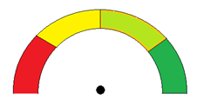
Evaluación Independiente del Sistema de Control Interno - CVP
Estado del Sistema de Control Interno SG
Nivel de Cumplimiento por Componente
Deficiencia de control
Oportunidad de Mejora
II Semestre 2023
98,0%
Mantenimiento de Control
Se encuentra presente y funciona correctamente
Deficiencia de control mayor
Es importante resaltar que se mejoraron siete (7) lineamientos lo cual arrojó un nivel de operatividad de los componentes del 98%, superior en seis (6) puntos al resultado arrojado en el primer semestre del 2022
Ambiente de Control
Evaluación de Riesgo
Actividades de Control
Información y Comunicación
Actividades de Monitoreo
Hace falta documentar un lineamiento para el análisis como insumo de la mejora de la entidad frente a las denuncias recibidas por medio de la línea de denuncia interna.
Se recomienda documentar riesgos de uso inadecuado de la información privilegiada a las áreas misionales.
Conclusión: En general la Caja de la Vivienda Popular asegura las condiciones básicas para el sostenimiento del Sistema de Control Interno.
Hace falta fortalecer el reporte de los riesgos materializados por parte de la primera línea de defensa.
La OAP, ha validado y llevado ante el comité o realizado el ajuste solicitado por cada proceso ante el análisis y definición de cambios o ajustes que consideraron pertinentes para la mejora o fortalecimiento de sus riesgos y controles.
Conclusión: En general existe una adecuada gestión de riesgos que pueden llegar a afectar el logro de los objetivos institucionales, se realiza un seguimiento periódico y adecuado a la gestión del riesgo.
Continuar con las evaluaciones de la tercera línea de defensa con respecto a los controles implementados por proveedores de servicios de TI.
Conclusión: En general se valoran los mecanismos para dar tratamiento a los riesgos (en cuanto a diseño y aplicación de los controles) en la Caja de la Vivienda Popular.
Fortalecer el control de "Protección de datos personales" publicados en la página web.
Formalizar la documentación de los controles para el sistema ORFEO.
Conclusión: En general cumple con las actividades relacionadas con la divulgación de resultados y mejoras en la gestión administrativa, buscando que la información y la comunicación sea adecuada para los grupos de valor e interés.
Se recomienda utilizar el análisis de las PQRS como insumo para la mejora del SCI de la Entidad.
Conclusión: En general el objetivo del componente se cumple, pues se lleva a cabo una evaluación de la gestión institucional y monitoreo continuo al estado del Sistema de Control Interno.

Slide 49
10. Evaluación Institucional por Dependencias vigencia 2022.

Slide 50
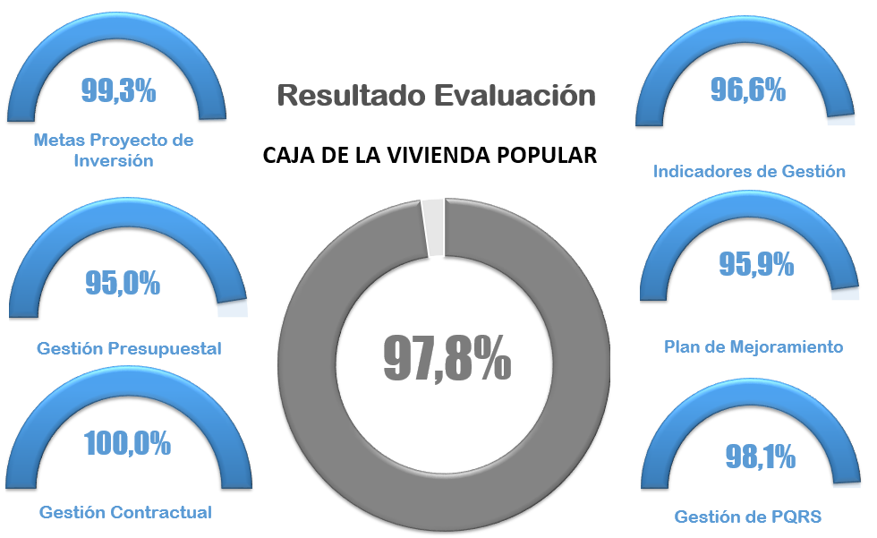
Resultados Evaluación Institucional por Dependencias Vigencia 2023
PESO
PESO
35%
10%
10%
20%
15%
10%

Slide 51
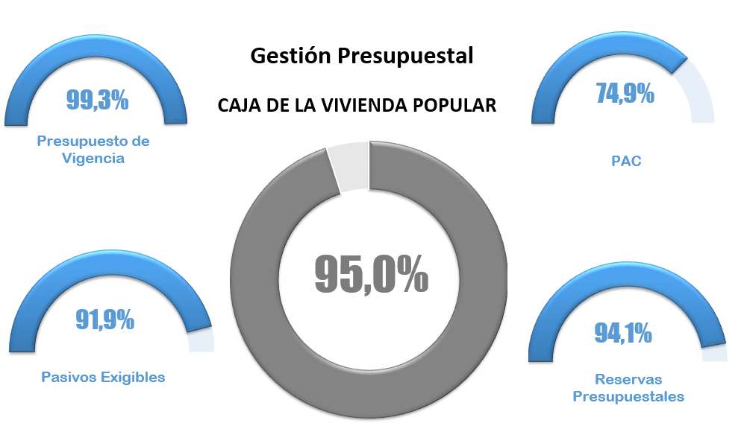
Resultados Evaluación Institucional por Dependencias Vigencia 2022
PESO
PESO
60%
10%
10%
20%

Slide 52
12. Proposiciones y Varios.

Slide 53
GRACIAS

